Slide 1
Формирование читательской грамотности
МБОУ «Новоалександровская СШ»

Slide 2
Направления функциональной грамотности

Slide 3
Направления оценки качества образования

Slide 4
Анализ проверки навыков смыслового чтения
В начале учебного года среди учащихся 2-11 классов была проведена диагностика навыков смыслового чтения, в результате которой были выявлены проблемные зоны при работе с текстом у 23% обучающихся.
Педагогический коллектив продолжает работать в данном направлении, особое внимание уделяя учащимся, испытывающим затруднения.
Учителя, обучаясь на курсах повышения квалификации по формированию функциональной грамотности, почерпнули новую, современную информацию, рекомендации, которые используют на своих уроках.

Slide 5
Читательская грамотность:
«… способность понимать и использовать письменную речь во всём разнообразии её форм для целей, требуемых обществом и(или) ценных для индивида. Они читают, чтобы учиться, чтобы участвовать в школьных и внешкольных читательских сообществах и для удовольствия». [Mullis, Martin, Kennedy et al. P, 11].
«… способность человека понимать и использовать письменные тексты, размышлять о них и заниматься чтением для того, чтобы достигать своих целей, расширять свои знания и возможности, участвовать в социальной жизни». [OECD (2010)P. 23-25].

Slide 6
Читательская грамотность состоит из системы следующих аспектов:
беглое чтение;
толкование текста в буквальном смысле;
поиск информации и её извлечение;
преобразование данных от частных явлений к обобщённым;
общее понимание текста;
размышления о содержании и оценка, соотношение с внетекстовой информацией.

Slide 7
Цель:
Формирование у учащихся определенных навыков читательской грамотности по следующим аспектам:
- беглое чтение;
- толкование текста в буквальном смысле;
- поиск информации и её извлечение;
- преобразование данных от частных явлений к обобщённым;
- общее понимание текста;
- размышления о содержании и оценка, соотношение с внетекстовой информацией.

Slide 8
Беглое чтение
Беглость чтения – это такой темп, который характерен для разговорной речи и при котором понимание читаемого материала опережает его произнесение.
С целью формирования навыков беглого чтения, данный приём начинает активно используется на начальном уровне образования.
Работа по формированию данного навыка продолжается на учебных предметах основного
и среднего общего образования.

Slide 9
Толкование текста в буквальном смысле
Подобные задания можно использовать на гуманитарных предметах с целью развития навыков понимания текста в буквальном смысле.
Данное задание представлено учителем обществознания для учащихся
10-11 классов.

Slide 10
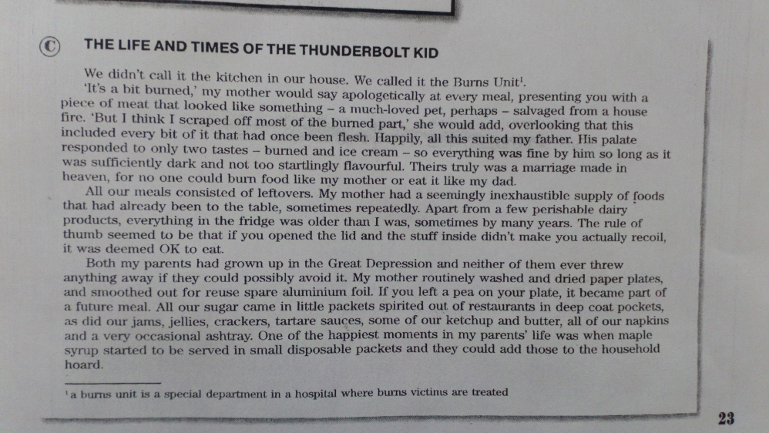
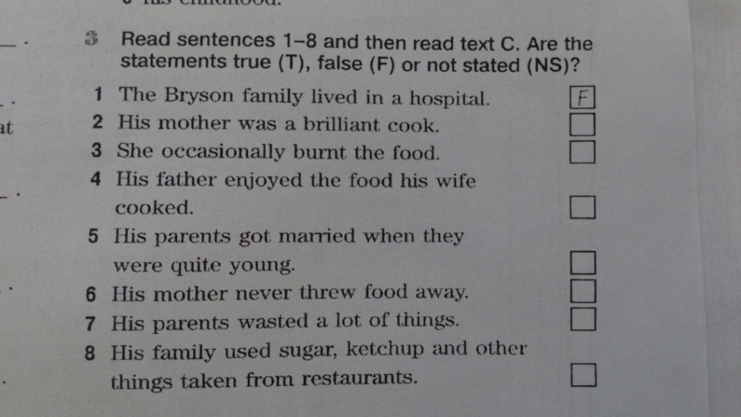
Поиск информации и её извлечение
Задания подобного характера применяются с целью поиска необходимой информации и её извлечения.
Задание представляет собой новый формат представления информации.
Инфографика – это графический способ подачи информации, данных и знаний, целью которого является быстро и чётко преподносить сложную информацию.

Slide 11
Преобразование данных от частных явлений к обобщённым
Выполняя данное задание, учащиеся должны указать частные признаки организмов и перейти к обобщённым.

Slide 12
Общее понимание текста
Данный приём применяется на уроках географии, биологии, истории, обществознания.
Подобные задания подразумевают под собой работу с текстом, направленную на общее понимание смысла прочитанного, развиваются навыки беглого чтения и умение находить нужную информацию в тексте.

Slide 13
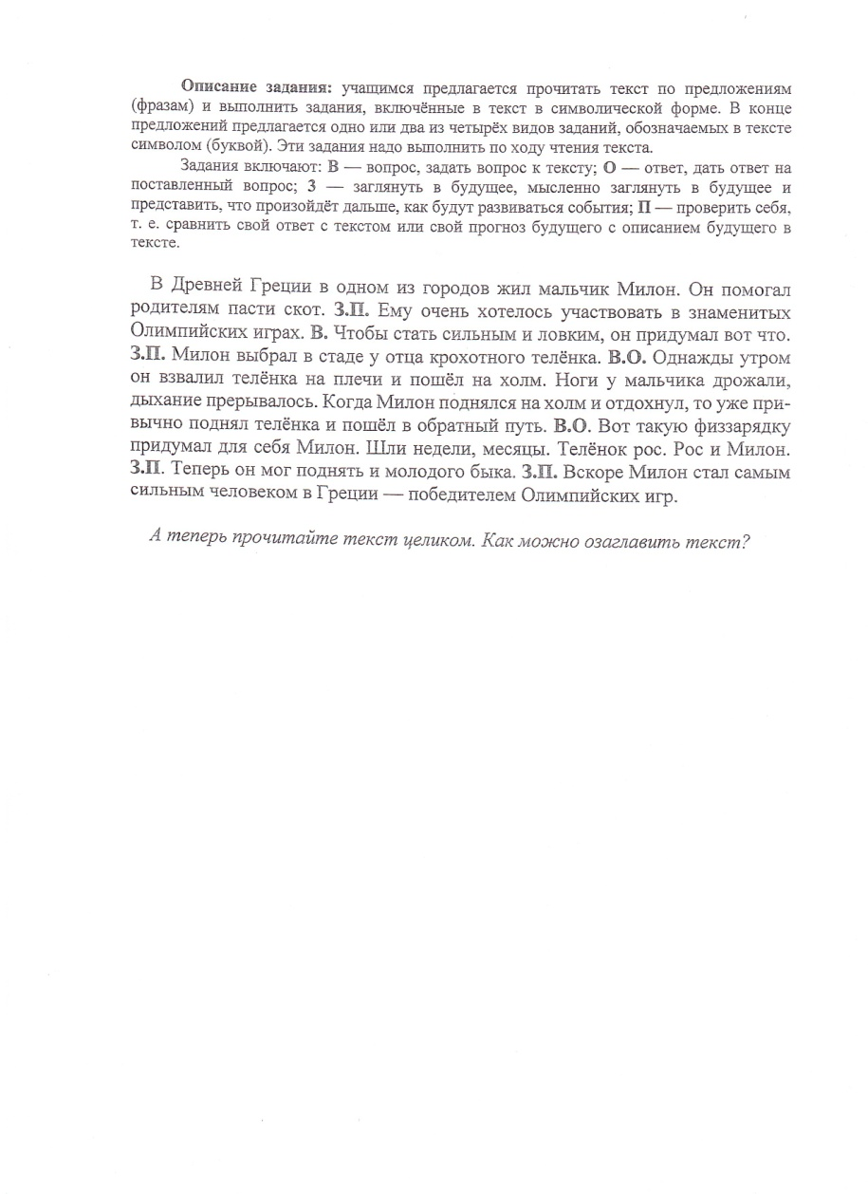
Размышления о содержании и оценка; соотношение с внетекстовой информацией
Одно из заданий, направленных на формирование навыков смыслового чтения.
Подразумевает работу с текстом:
-умение задать вопрос к тексту;
-дать ответ на поставленный вопрос;
умение «заглянуть в будущее»;
самоанализ;
Задание подобного характера позволяют развивать абстрактное мышление.

Slide 14
Вывод:
Читательская грамотность – основа не только учебной деятельности, но и успешной социализации в будущем.
Педагогический коллектив продолжает работать в данном направлении, используя вышеуказанные методы и приёмы.

Slide 15
СПАСИБО ЗА ВНИМАНИЕ!

